Slide 1

Nhóm 1
Trần Gia Hiếu
Lê Khắc Thành Nhân
Trần Thị Trúc Ly
Hồ Viết Văn
Trương Quốc Tân

Slide 2

1. Khái niệm Quy trình phát triển phần mềm
Quy trình phát triển phần mềm là một tập hợp các hoạt động tổ chức mà mục đích của chúng là xây dựng và phát triển phần mềm.
Những câu hỏi được đặt ra ở đâu là:
Nhân sự: Ai sẽ làm? Ai làm gì?
Thời gian: Khi nào làm? Làm mất bao nhiêu thời gian?
Phương pháp: Làm như thế nào?
Công cụ: Dùng công cụ gì để làm công việc này?
Chi phí: Chi phí bỏ ra bao nhiêu? Thu về bao nhiêu? (ước tính)
Mục tiêu: Mục tiêu hướng đến là gì?
Mỗi loại hệ thống khác nhau thì cần những quy trình phát triển khác nhau.
Tại sao cần phải phát triển phần mềm theo quy trình?
Đem lại chất lượng tốt cho sản phẩm, cải thiện năng suất làm việc và giá thành sản phẩm -> Đem lại lợi nhuận cao hơn cho doanh nghiệp

Slide 3
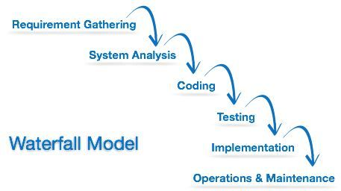
Ưu điểm:
Dễ sử dụng, dễ tiếp cận
Các giai đoạn và hoạt động được xác định rõ ràng
Xác nhận ở từng giai đoạn, đảm bảo phát hiện sớm các lỗi
Nhược điểm:
Rất khó để quay lại giai đoạn nào khi nó đã kết thúc
Ít tính linh hoạt và phạm vi điều chỉnh của nó khá là khó khăn, tốn kém.

Slide 4
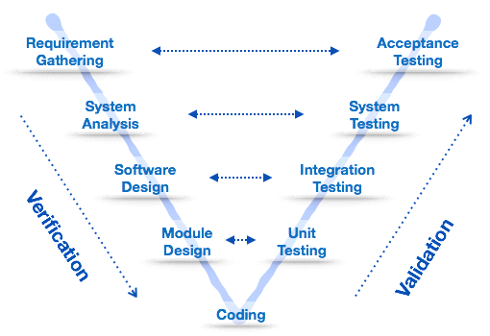
- Là mô hình được nâng cấp từ Waterfall.
Ưu điểm:
Dễ sử dụng
Phân phối cụ thể theo mỗi giai đoạn.
Các bước test được thực hiện song song với quá trình làm nên có thể nhanh chóng phát hiện lỗi
Nhược điểm:
Phạm vi điều chỉnh khá là khó khăn và tốn kém.
V – shape model

Slide 5
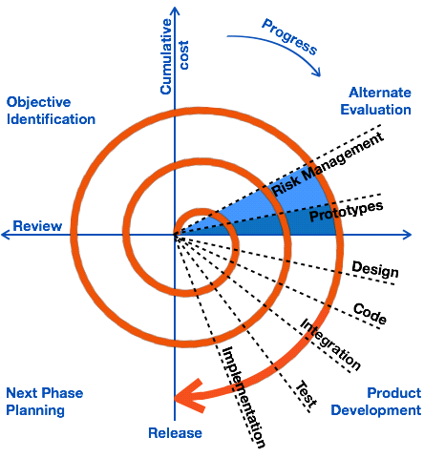
Ưu điểm:
Khả năng ước lượng chi phí, thời gian thực hiện dự án, … trở nên thực tế hơn như là một quy trình làm việc, bởi vì những vấn đề quan trọng đã được phát hiện sớm hơn.
Có sự tham gia của deverlopers
Quản lý rủi ro và phát triển hệ thống theo phase
Nhược điểm:
Chi phí cao và thời gian để sản phảm cuối cùng.
Phải có kỹ năng tốt để đánh giá rủi ro và giả định.
Spiral model – Mô hình xoắn ốc

Slide 6
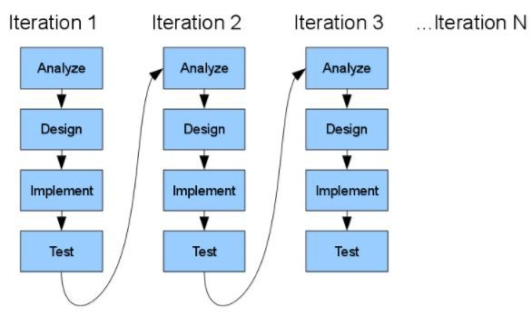
Ưu điểm:
Xây dựng và hoàn thiện các bước sản phẩm theo từng bước
Nhận được phản hồi của người sử dụng từ những bản phác thảo
Thời gian làm tài liệu sẽ ít hơn so với thời gian thiết kế
Nhược điểm:
Mỗi giai đoạn lặp lại thì cứng nhắc
Tốn kiến trúc hệ thống hoặc thiết kế các vấn đề có thể phát sinh nhưng không phải tất cả đều xảy ra trong toàn bộ vòng đời.
Iterative Model- Mô hình tiếp cận lặp

Slide 7
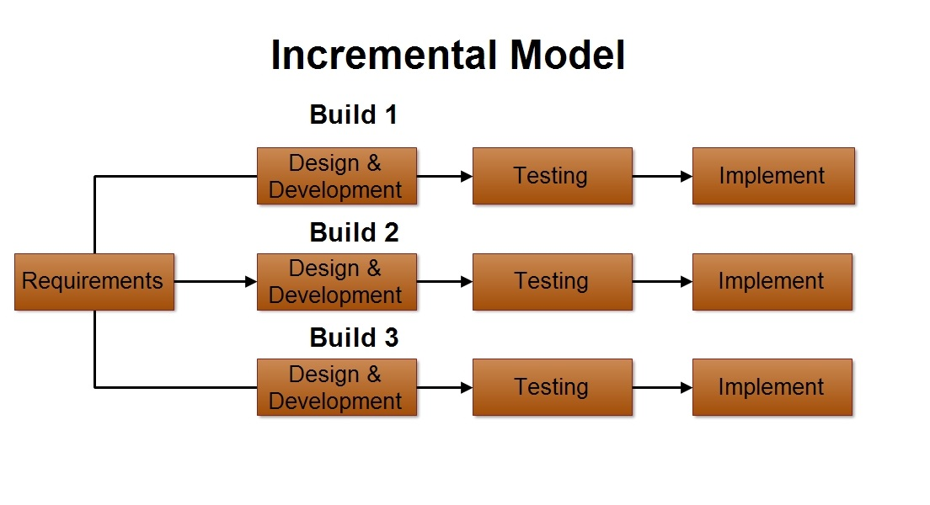
Ưu điềm:
Phần mềm làm việc một cách nhanh chóng trong suốt vòng đời phát triền
Mô hình này linh hoạt hơn, ít tốn kém hơn để thay đổi phạm vi và yêu cầu
Dễ dàng hơn trong việc kiểm tra và sửa lỗi với sự lặp lại nhỏ hơn
Nhược điểm:
Cần lập plan và thiết kế tốt
Cần một định nghĩa rõ ràng và đầy đủ của toàn bộ hệ thống trước khi nó có thể được chia nhỏ và được xây dựng từng bước
Tổng chi phí là cao hơn so với thác nước.
Incremental Model – Mô hình tăng trưởng

Slide 8
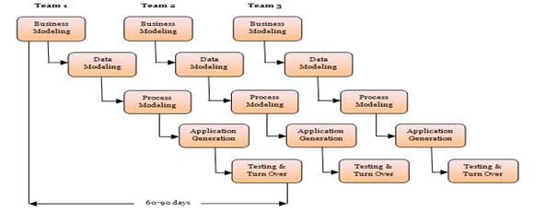
Ưu điềm:
Giảm thời gian phát triển.
Tăng khả năng tái sử dụng của các thành phần
Đưa ra đánh giá ban đầu nhanh chóng
Khuyến khích khách hàng đưa ra phản hồi
Nhược điểm:
Cần có một team giỏi để xác định yêu cầu phần mềm
Chỉ những hệ thống có module mới sứ dụng được mô hình này
Yêu cầu về dev/ design phải có nhiều kinh nghiệm
Phụ thuộc rất nhiều vào kỹ năng model
RAD Model (Rapid Application Development)

Slide 9
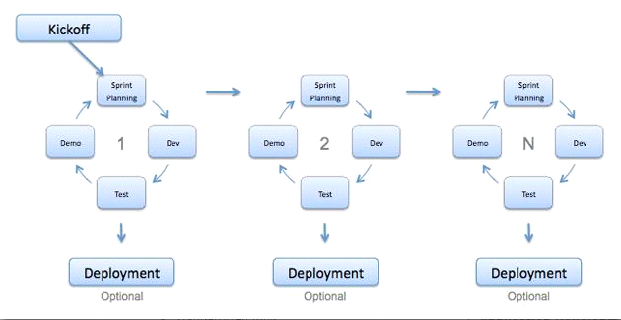
Ưu điểm:
Giảm thời gian cần thiết để tận dụng một số tính năng của hệ thống
Kết quả cuối cùng là phần mềm chất lượng cao trong thời gian ít nhất có thể và sự hài lòng của khách hàng
Nhược điểm:
Phụ thuộc vào kỹ năng của người phát triển phần mềm Scalability
Tài liệu được thực hiện ở giai đoạn sau
Cần một team có kinh nghiệm Needs special skills for the team
Agile Model

Slide 10
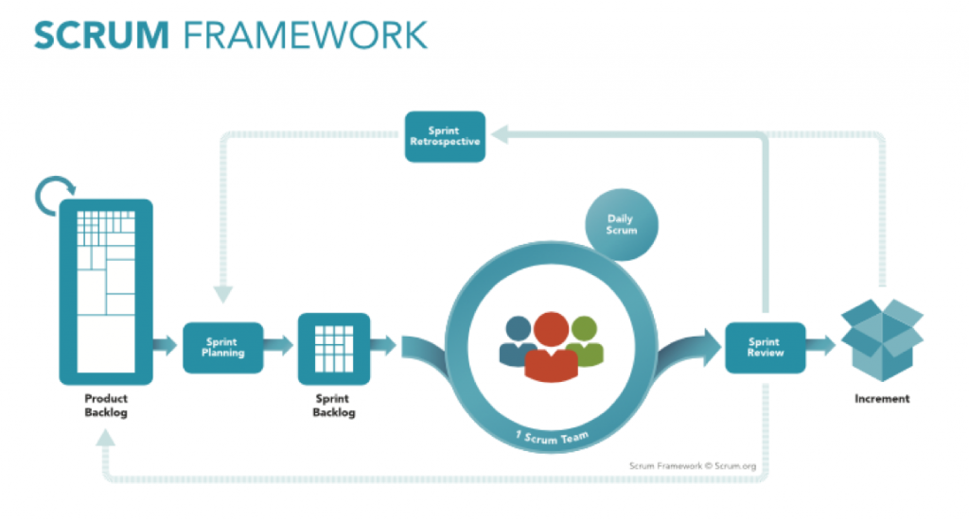
Scrum model
• Định nghĩa Là một quy trình phát triển phần mềm theo mô hình agile Chia nhỏ phần mềm cần sản xuất ra thành các phần nhỏ để phát triển Lấy ý kiến khách hàng và thay đổi cho phù hợp ngay trong quá trình phát triển
Scrum chia dự án thành các vòng lặp phát triển gọi là các sprint. Mỗi sprint thường mất 2- 4 tuần (30 ngày) để hoàn thành Phù hợp cho những dự án có nhiều sự thay đổi và yêu cầu tốc độ cao.
Scrum

Slide 11
ƯU ĐIỂM:
Một người có thể làm nhiều việc ví dụ như dev có thể test
Phát hiện lỗi sớm hơn rất nhiều so với các phương pháp truyền thống
Khách hàng nhanh chóng thấy được sản phẩm qua đó đưa ra phản hồi sớm.
Có khả năng áp dụng được cho những dự án mà yêu cầu khách hàng không rõ ràng ngay từ đầu.
NHƯỢC ĐIỂM:
Trình độ của nhóm là có một kỹ năng nhất định
Phải có sự hiểu biết về mô hình aglie .
Khó khăn trong việc xác định ngân sách và thời gian.
Luôn nghe ý kiến phản hồi từ khách hàng và thay đổi theo nên thời gian sẽ kéo dài khi có quá nhiều yêu cầu thay đổi từ khách hàng.
Vai trò của PO (Product Owner) rất quan trọng, PO là người định hướng sản phẩm. Nếu PO làm không tốt sẽ ảnh hưởng đến kết quả chung.
Scrum

Slide 12
Phần III : Vai trò trong quy trình phần mềm

Slide 13

Dev: Lập trình ra sản phẩm dựa trên yêu cầu nhận từ PM và fix lỗi dựa theo kết quả từ Tester

Slide 14

Test: Chạy thử sản phẩm được viết ra bởi dev để kiểm tra các lỗi và thông báo lại cho dev.

Slide 15

Designer: thiết kế giao diện của sản phẩm sao cho phù hợp, thân thiện và bắt mắt với người dùng

Slide 16

QA là người chịu trách nhiệm đảm bảo chất lượng sản phẩm thông qua việc đưa ra quy trình làm việc giữa các bên liên quan. Công việc chủ yếu là đề xuất, giám sát và cải thiện quy trình làm việc; đưa ra tài liệu hướng dẫn để đảm bảo chất lượng cho nhóm phat triển.

Slide 17
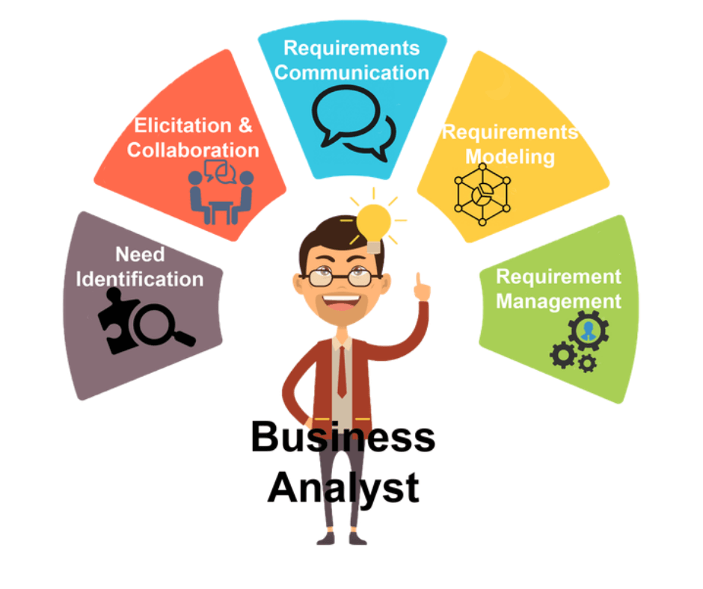
Vai trò như cầu nối giữa khách hàng và nhóm phát triển. Khi gặp khách hàng, BA sẽ lắng nghe mô tả dự án và biến nó thành yêu cầu, đề xuất giải pháp về mặt chức năng, sau đó về truyền lại cho nhóm phát triển, phối hợp với PM để chốt danh sách chức năng.

Slide 18

PM sẽ giám sát kết quả theo từng giai đoạn để điều chỉnh kế hoạch khi cần. Đôi khi, trong quá trình phát triển, PM phải đưa ra quyết định có nên làm hay không và làm như thế nào để chốt kết quả cho dev. Công việc là lập kế hoạch, theo dõi tiến độ, động viên tâm sinh lý, giải quyết mâu thuẫn, viết báo cáo.

Slide 19
Những vai trò mới trong mô hình SCRUM

Slide 20
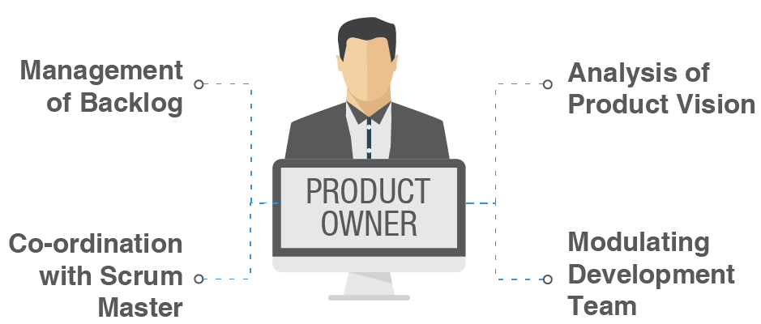
PO: Làm việc với khách hàng để mô hình hóa ý tưởng của họ, sau đó lên product backlog và sprint backlog để team dev làm sản phẩm

Slide 21

Scrum master: Không can thiệp về mặt chuyên môn nhưng chịu trách nhiệm giám sát, góp ý quy trình làm việc và training quy trình làm việc cho team dev

Slide 22

Thank you for listerning

Slide 23

Any Question ????

